Slide 1

程序安全检测技术 program safety inspection techniques
申春

Slide 2
第一讲 软件安全与静态分析
1.1 程序安全检测简介
-研究内容
-软件安全问题
-程序安全检测技术
1.2 静态分析方法简介
-静态分析的基本思想
-静态分析功能
-静态分析基本过程
1.3 程序安全静态检测系统基本结构和流程

Slide 3
1.1 程序安全检测简介
一、研究内容
安全程序：就是能够保护用户数据的机密性、完整性和有效性，能够保证处理资源的完整性和有效性，并时刻处于系统所有者或者管理员控制之下的程序。软件即使在受到恶意攻击的情况下，依然能够继续运行及确保软件被在授权内合法使用。
安全漏洞：是指一种缺陷，是由软件设计、实现过程中被引入的，在数据访问或行为逻辑等方面的缺陷，使得程序在某种情况下出现错误或被攻击者利用，从而使程序行为违背一定的安全策略。
造成安全漏洞的原因：主要来源于两个方面，一是软件自身存在错误和缺陷引发的安全漏洞；二是来自外部的攻击。

Slide 4
软件安全性：分为可靠安全（Safety）及保密安全（Security）。
  可靠安全（Safety）:关注提高软件自身的健壮性，以消除软件自身可能引发的安全性错误，降低风险。可靠安全从软件自身的实现缺陷入手，是提高软件安全性的更根本途径。
  保密安全（Security）:则关注提高软件系统的抗攻击防护能力，以保护软件系统不受外部环境或攻击的破坏。
软件安全检测：用科学的手段和技术，检测软件自身缺陷引发的安全漏洞，提高软件自身的健壮性，进而提升软件系统的安全防护能力。
本课程主要内容：利用静态分析技术识别并避免在程序代码中出现常见的安全漏洞。

Slide 5
二、软件安全问题
1.仅有防御性编程还不够
防御性编程是一种细致、谨慎的编程习惯，是指预见在什么地方可能出现问题，然后创建一个环境来尽可能“保护”自己，防止代码被错误的方式调用，避免导致灾难性后果。但是，由于防御性编程面临很多严峻的挑战，他不能保证软件的安全性。
void printMsg(FILE* file, char* msg)
{ fprintf(file, msg); }
void printMsg(FILE* file, char* msg)
{ if(file==NULL)
    {logError(“attempt to print message to null file”);}
    else if(msg==NULL)
    {logError(“attempt to print null message”);}
    else
    fprintf(file, msg);
  }

Slide 6
2.安全功能≠安全的功能
安全问题不能仅仅通过增加系统的加密密码、口令以及访问控制机制等安全功能，或者安全的模块或框架得到完全的解决。程序的安全要保证其所有部分都必须安全，通常在非安全功能中还会有更多的方式出错而引发安全问题。
程序检测更应该关注识别并避免在代码中出现的常见错误和漏洞。

Slide 7
3.质量的误区
不能仅通过改善软件质量保障来提高软件安全性。
  软件质量：就是软件与明确的和隐含的定义的需求相一致的程度。
  软件质量工作常与程序功能测试紧密相连。
  安全问题往往与需求并不冲突，往往是由非计划的功能性导致程序变得不安全。
  可靠的软件做其设定的事情。安全的软件做其设定的事情，而不做任何未设定的事情。
需求
实现
安全问题
缺陷

Slide 8
4.软件开发全局中的静态分析
完善程序安全性的唯一途径就是将有关安全的考虑整合到所有软件开发的步骤中。
绝大多数的软件开发方法都可以归为4个步骤：
  计划：收集需求，产生设计，计划测试；
  构建：编写代码和测试用例；
  测试：执行测试，记录结果，判断代码的质量；
  投入使用：部署软件，监视其性能，在需要时对其进行维护。

Slide 9
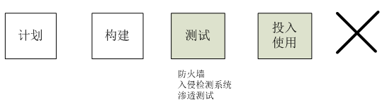
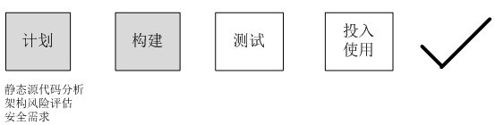
在软件构建完成后才关注安全是一种错误的做法
通过以软件构建方法为中心的活动，早期就关注安全

Slide 10
5 软件代码漏洞分类
代码安全缺陷问题的分类方法也很多。现在较为主流的分类方法是由McGraw提出的分类方法。该分类方法将代码安全缺陷问题分为七类：
输入验证与表示
API误用
安全特征
时间与状态
错误处理
代码质量
封装

Slide 11
代码安全缺陷问题的分类说明
(1)输入验证和表示法：安全问题起因于对输入的信息过度信任，对输入信息未做任何验证引发的安全问题。如：缓冲区溢出、跨站脚本、SQL注入、cache攻击等。
(2)API滥用：调用者违反了调用者和被调者之间的约定。如：危险函数、堆检查、未检查的返回值等。
(3)安全特征：安全特征主要关系到认证、访问控制、机密性、密码、权限管理等方面的内容。如：不安全随机数、最小权限违规、缺少访问控制、口令管理、隐私违规等。

Slide 12
4）时间和状态：在多核、多CPU或者分布式系统，经常会发生两个事件同时发生（精确的时间）。线程、进程、时间以及状态的非预期交互可能引起程序缺陷。如：死锁、固定会话、访问资源冲突、不安全临时文件等。
5）错误处理：错误处理不足或不处理；产生错误时泄漏了太多信息或不能安全处理这些信息。
6）代码质量：软件质量欠佳可能导致不可预知的行为。如：空指针调用、内存泄露、未初始化变量、未释放资源、释放后使用、双重释放等。

Slide 13
7）封装：封装的作用是画出清晰的边界。信任与信任模型需要小心处理边界问题。如服务器上，经验证的数据和未经验证的数据之间（可信任边界违规），一个用户数据和另一个用户的数据之间（用户间数据泄露），允许用户看到的数据和不允许用户看到的数据之间（权限控制）、系统数据和调试信息的泄露等。
在众多问题分类中，与缓冲区有关的安全问题占了大多数。缓冲区相关问题的数量和危险等级都是不容忽视的。因此，课程主要研究对空指针引用、内存泄露、缓冲区溢出和系统API滥用引起的安全问题进行检测的技术和方法。

Slide 14
三、 程序安全检测技术
软件安全漏洞检测技术主要分为：
（1）动态检测：就是通过运行软件，在程序运行过程中注入测试数据，观察程序运行是否正常、输出是否符合程序意图，达到寻找程序漏洞的目的。
  动态检测是一种精确的检测方法。
  动态检测分析结果往往依赖特定的输入、调度和执行路径，容易出现错误定位不准确、漏报等情况。
  （2）静态检测：不实际运行程序情况下，通过扫描程序的代码，从程序代码的内部结构和特性上检测漏洞。
  静态检测审核速度快。
  会产生误报和漏报现象。

Slide 15
1.2 静态分析简介
一、静态分析基本思想
程序静态分析（Program Static Analysis）是指在不运行代码的方式下，通过词法分析、语法分析、控制流分析、数据流分析、全局分析等技术对程序代码进行扫描，验证代码是否满足规范性、安全性、可靠性、可维护性等指标的一种代码分析技术。

Slide 16
二、静态分析的能力和局限性
静态分析非常适合于识别程序安全问题：
  静态分析工具可以对代码进行彻底而一致的检查。
  静态分析往往能指出安全问题的根源。
  静态分析能够在开发早期发现错误。
  当发现一种新的攻击时，静态分析很容易对大量代码进行重新检查。

Slide 17
静态分析工具局限性：会产生误报和漏报情况，静态分析工具需要进行平衡侧重：
  误报：程序中实际不存在问题时，而报告了问题。这对用户来说有时难以忍受。代码质量分析工具通常会力求产生少量误报，而更愿意接受漏报情况。
  漏报：程序中存在问题，而分析工具却没有报告这个问题。安全分析工具通常会产生更多的误报而尽力减少漏报情况。

Slide 18
三、静态分析功能
静态分析应用范围广泛，主要解决以下几类问题：
    类型检查
    风格检查
    程序理解
    属性检查
    Bug查找
    安全审查

Slide 19
1）类型检查
消除全部类型的编程错误，通过编译时捕获错误来防止运行错误。
2）风格检查
纯粹的风格检查程序强制执行的规则一般与空格、命名、注释、程序结构等相关。风格检查所展示的错误往往都是影响代码的可读性和可维护性，不会指出程序运行时会发生的错误。
3）程序理解
帮助用户搞懂代码库中的大量代码。如：提供程序的 概貌视图、查找本方法的所有应用等等。

Slide 20
4）程序验证和属性检查
程序验证工具接受一份规格说明和一份代码，尝试证明该代码忠实实现了这份规格说明。目前程序验证还不能处理任何大型的程序。
目前，更为常见的程序验证是根据部分程序行为的部分规格说明对软件进行检查，称为属性检查。
5）Bug查找
指出程序以程序员设想之外的方式运行的一些地方。
6）安全审查
以安全为中心的静态分析往往使用了许多技术，现代安全审查工具往往更像是一种属性检查和Bug查找程序的混合体。

Slide 21
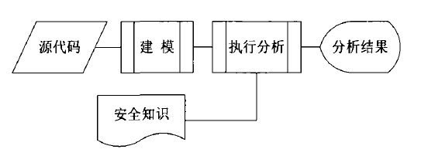
四、静态分析基本过程
所有针对安全的静态分析，其工作方式大致相同：
接受代码作为输入；
构建一个表示所分析程序的模型，即一组代表此代码的数据结构 ；
结合大量安全知识分析模型；
提交分析结果；

Slide 22
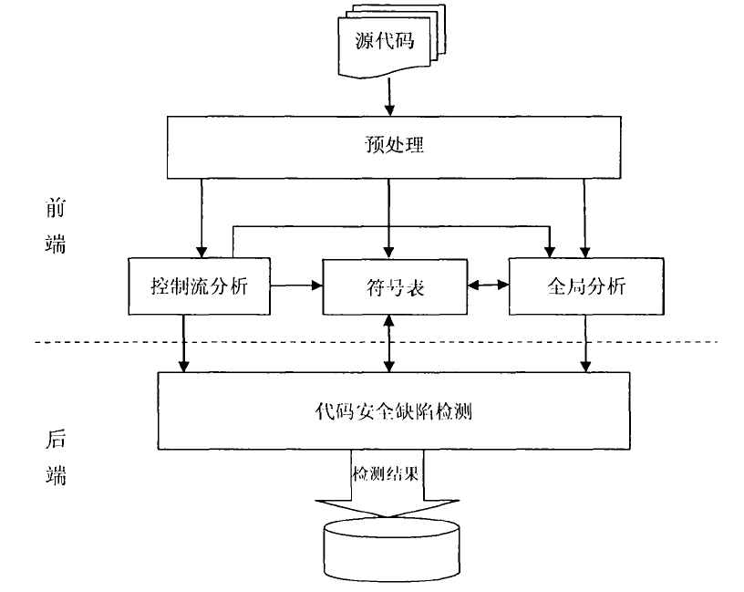
1.3 安全检测系统基本结构和过程
典型的静态检测系统的基本框架如下：

Slide 23
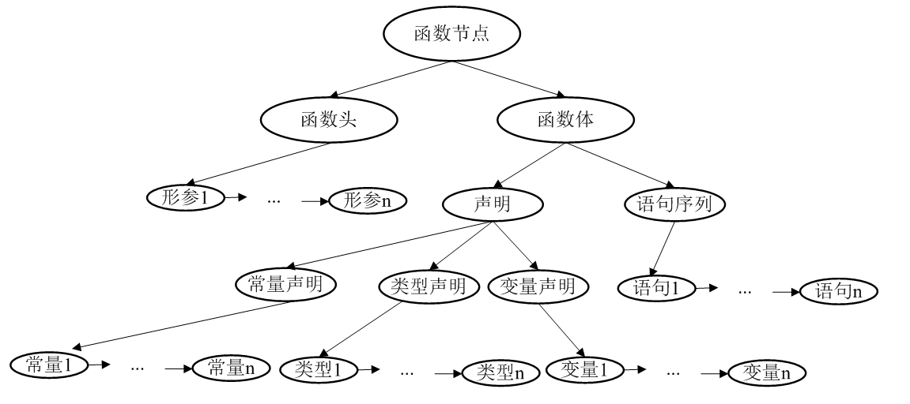
（1） 预处理
整个系统的入口，也是其他各部分工作的基础。其主要任务是读取待检测的文件，对其进行词法分析、语法分析等操作，并抽取文件中有价值的信息生成抽象语法树(AST)。

Slide 24
词法分析
  依据语言的词法规则，扫描源程序的字符序列，识别每 一个单词及其种类，并将其表示成所谓的机内表示TOKEN记号序列。
for(i=1;i<30;i++)
  单词种类:
  关键字: if、then、for、while等;
  标识符;
  常量;
  运算符
  特殊符 分界符: 标点符号、
  左右括号等等.
<保留字,for> <界限符,(> <标识符,i> <运算符,=> <常量,1> <界限符,;> <标识符,i> <运算符,< > <常量,30> <界限符,;> <标识符,i> <运算符,++> <界限符,)>

Slide 25
语法分析
是语言的解析器，使用一种上下文环境无关的语法规则来匹配词法分析的Token序列，并表示为抽象语法树AST结构。
sum:= first + count * 10
赋值语句
标识符
:=
表达式
1.<赋值语句> ::= 标识符:=<表达式>
2.<表达式> ::= <表达式>+<表达式>
3.<表达式> ::= <表达式>*<表达式>
4.<表达式> ::= (<表达式>)
5.<表达式> ::= 标识符
6.<表达式> ::= 常数
sum
表达式
+
表达式
标识符
表达式
*
表达式
first
标识符
常数
10
count

Slide 26
（2）控制流分析
该部分主要功能是生成待检测源代码的控制流图CFG（control flow graph）。他通过遍历预处理中生成的抽象语法树，依据程序的执行规则，分析程序的可能执行路径，生成CFG供后续检测工具使用。
if (a>b) {
a=b*a;
nConsec=0;
}
else {
s1=getHexChar(1);
s2=getHexChar(2);
}
return nConsec;

Slide 27
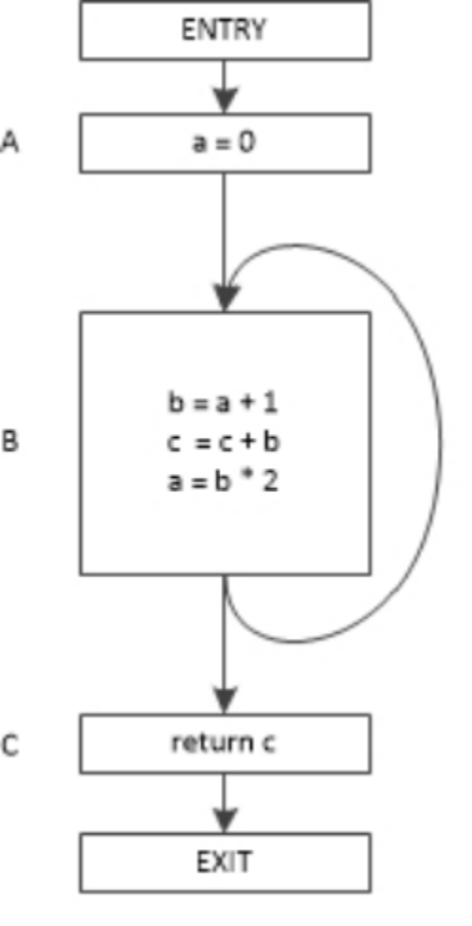
数据流分析
数据流分析指的是一组用来获取有关数据是如何沿着程序执行路径流动的技术，通常通过对某个函数控制流图的遍历，来记录数据的值在哪里产生、在哪里使用，程序漏洞分析中可以利用这些信息对程序合法性进行判断。

Slide 28
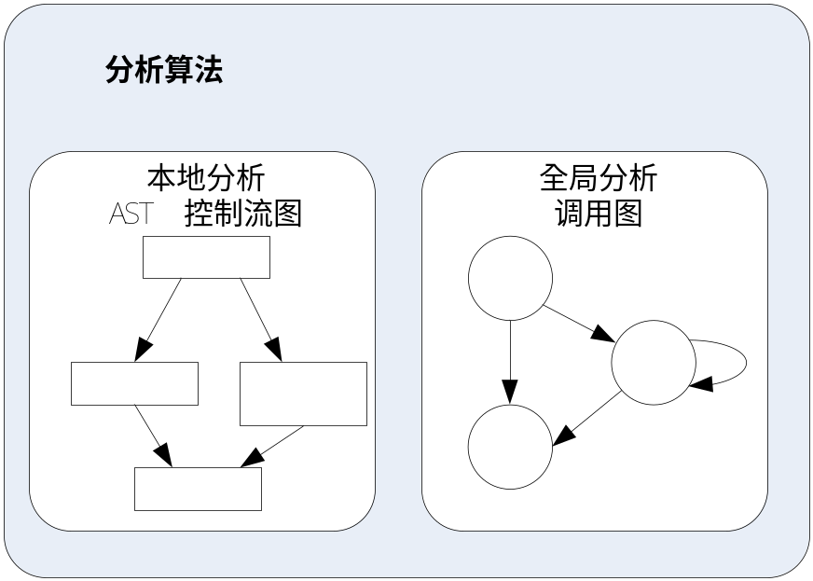
（3）全局分析
也称为过程间分析。主要是从全局角度分析源代码结构。他在抽象语法树AST和控制流图CGF的基础上对程序的函数使用情况进行分析，根据这些函数之间的调用关系生成函数调用图，并在此基础上生成函数的函数摘要，以便在遍历函数执行路径遇到函数调用时，通过对函数摘要信息的分析代替对函数的分析。

Slide 29
（4）代码安全缺陷检测
主要是在前端工作的基础上对源代码安全性进行静态分析。包括提取和更新变量信息及检测代码中存在的安全缺陷，如缓冲区溢出、内存泄漏、空指针引用、系统API滥用等。
（5）符号表和分析报告
符号表记录待分析程序中使用的数据结构、变量、函数等信息，包括程序执行所需要的大部分数据信息。
分析报告完成分析结果的输出功能。

Slide 30
程序静态检测基本流程如下图
开始
生成AST
生成控制流图CFG
更新相关变量属性
遍历控制流图
依据安全规则检测代码安全
结束
生成检测报告

Slide 31
关于预处理部分的处理方法
手工编写程序生成AST
    根据输入语言的词法规则、语法规则手工编写词法分析、语法分析程序并编写生成AST的代码。
手工工具相结合生成AST
    使用工具（gcc）生成AST，手工编写代码对生成的文本形式的AST进行处理。
工具生成AST
    使用工具gcc生成AST，使用工具GASTA读取并处理gcc生成的AST。

Slide 32
关于生成AST的工具gcc
  GCC是GNU Complier Collection的简写，是一套由GNU开发的编程语言的编译器。支持C、C++、JAVA等语言。
  GCC编译器包括前端和后端，前端完成词法分析、语法分析并生成AST；后端将AST转换为RTL中间语言。
  GCC生成AST的命令为：
    gcc -fdump-translation-unit filename.c
    生成filename.001t.tu 文件

Slide 33
GCC生成的AST结构
  @2786 function_decl name: @2791 type: @2792 srcp: E:\samp\test1.c:2 link: extern body: @2793
  @2791 identifier_node strg:main lngt:4
  @2792 function_type size:@5 algn:64 retn:@6 Prms:@7
  该段代码是抽象语法树结点信息片断。其中标号@2786 function_decl 表明该结点为函数声明结点，其有三个孩子结点，他们的结点标号为@2791、@2792、@2793。
  在Gcc生成的抽象语法树中，任意一个变量声明、赋值、表达式等都会有相应的节点子树与之对应。

Slide 34
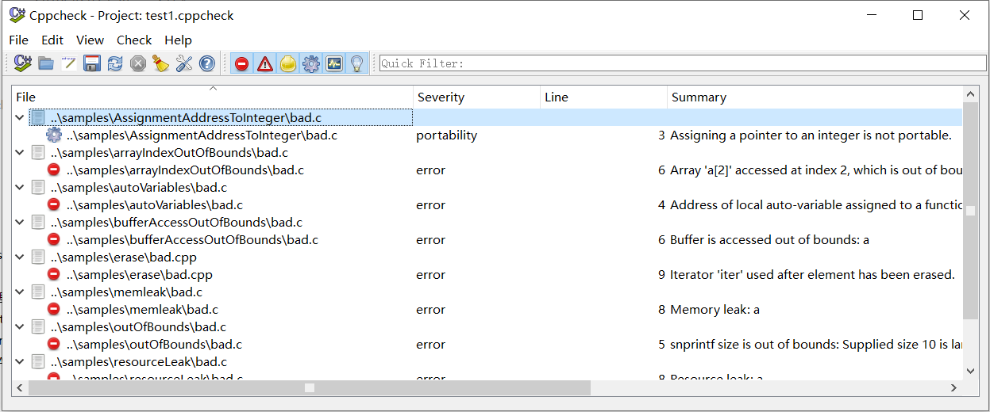
实验
  1、使用CppCheck工具，对常见的程序漏洞进行检测。
  2、使用GCC生成.C程序的抽象语法树，了解GCC抽象语法树的结构。
    gcc -fdump-translation-unit filename.c
    生成filename.001t.tu 文件

Slide 35
静态检测工具CppCheck
1. 自动变量检查
2. 数组的边界检查
3. class类检查
4. 过期的函数，废弃函数调用检查
5. 异常内存使用，释放检查
6. 内存泄漏检查，主要是通过内存引用指针
7. 操作系统资源释放检查，中断，文件描述符等
8. 异常STL 函数使用检查
9. 代码格式错误，以及性能因素检查

Slide 36
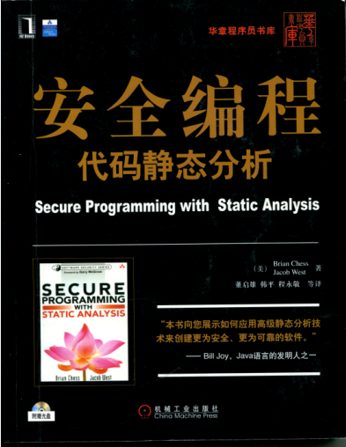
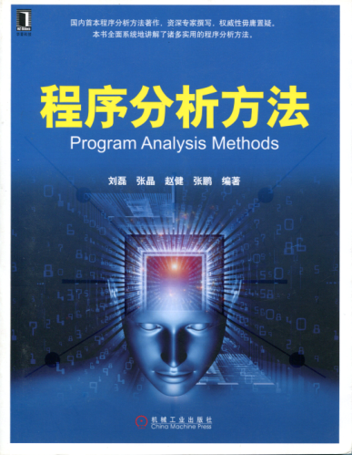
参考书目

